Slide 1


LevelUP
Arendt, Cruz Torres, Döll, Dümke, Herz, Peters, Steinmeyer

Slide 2
Inhalt
Vorstellung
Datenbank
ER-Modell
Domains
Erweiterbarkeit
Beispielhafte SQL-Befehle
Website
Bewertung Projektarbeit
Meilensteine
Rechnungsstellung

Slide 3

Wer sind wir?
Fitnessstudio
verschiedene Sportangebote
Beratungen
geführtes Training
Kurse
verschiedene Tarife
Aktionen

Slide 4

Idee der Datenbank
Leistungsumfang
Vertrag
Einführung
Kunde
Massage
Geräte
Mitarbeiter
weitere Angebote (Reha-Training)
neue Geräte
neue Sportkurse
Expansion ( z.B. Kette)
neue Aktionen
Getränkeangebot

Slide 5
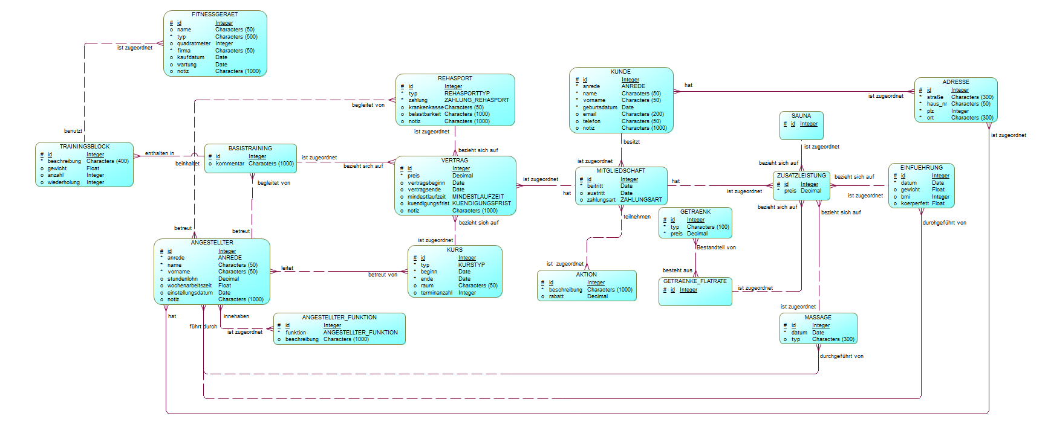
ER - Modell

Slide 6
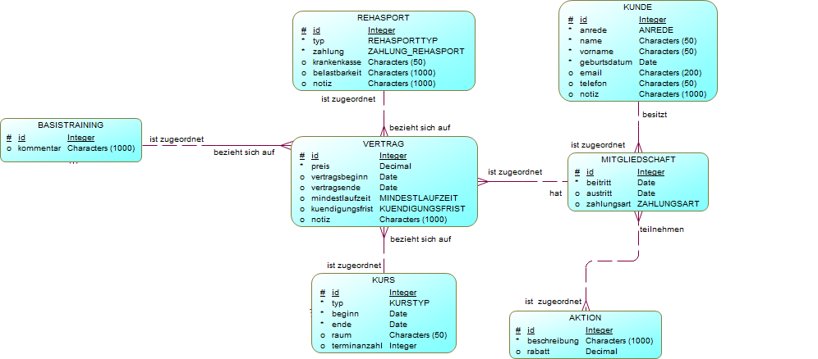
Vertrag

Slide 7
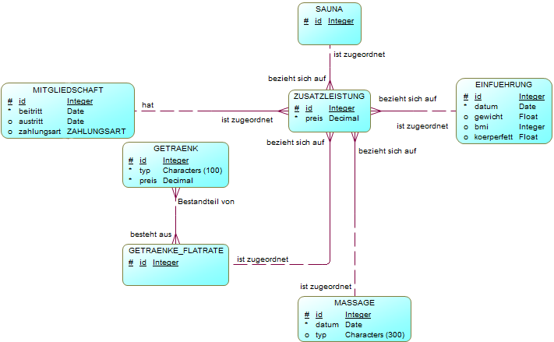
Zusatzleistung

Slide 8
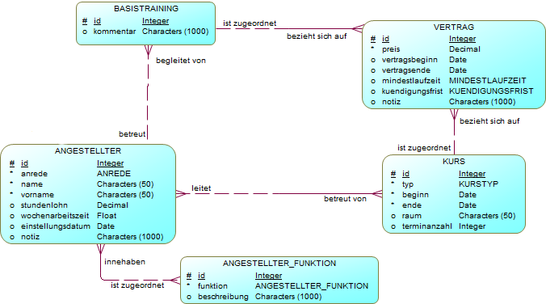
Angestellte

Slide 9
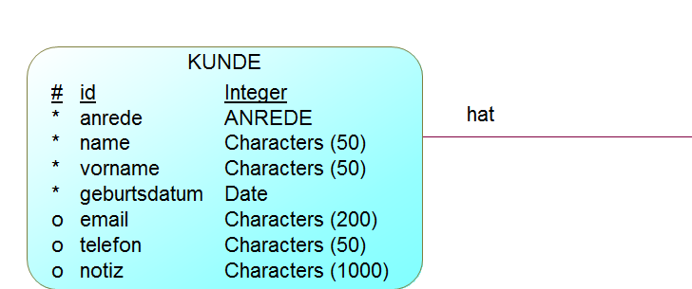
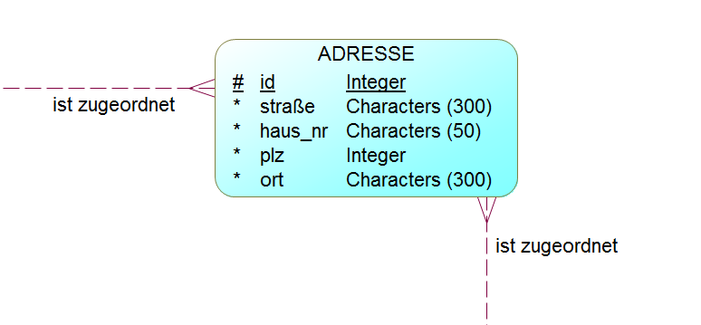
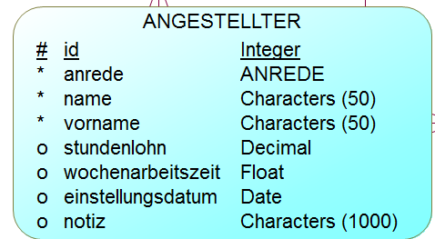
Adresse

Slide 10
Domains
ANGESTELLTER_FUNKTION
Sekretär
Fitness- Trainer
Masseur
ANREDE
Herr
Frau
KÜNDIGUNGSFRIST
1 Monat
2 Monate
3 Monate
KURSTYP
Yoga
Herz- Kreislauf
Pilates
REHASPORTTYP
Koronarsport
Rückengymnastik
Beckenbodengymnastik
ZAHLUNGSART
Lastschrift
SEPA
Überweisung

Slide 11
Erweiterbarkeit
Vorhandene Domains anpassen
Neue Kurse
Neue Aktionen
Expansion (z.B. Kette)
Abrechnungsformalitäten mit eigener Entity einfügen
Aktuell wird nur die Abrechnungsart gespeichert

Slide 12
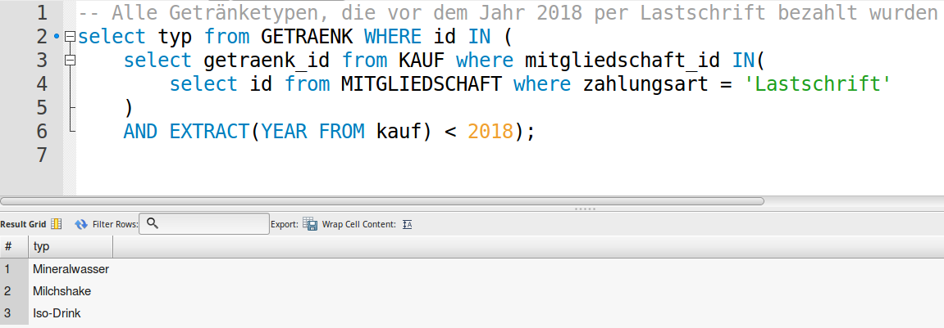
Sql-Abfrage 1
Getränketypen, die vor dem Jahr 2018 per Lastschrift bezahlt wurden

Slide 13
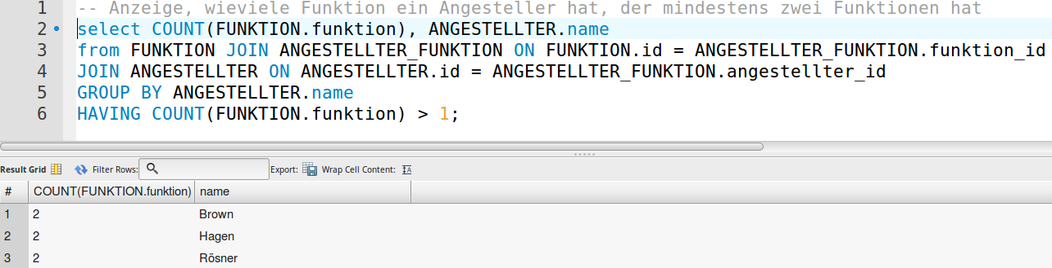
Sql-Abfrage 2
Anzahl der Funktionen und Name von Angestellten, die mindestens zwei Funktionen haben

Slide 14
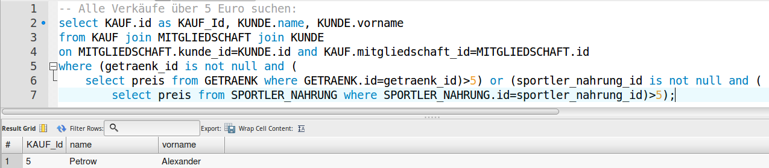
Sql-Abfrage 3
Alle Verkäufe, mit einem Betrag über 5 Euro, mit Namen und Vornamen des Kunden

Slide 15
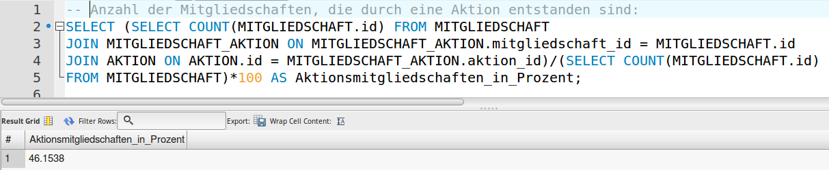
Sql-Abfrage 4
Anzahl der Mitgliedschaften, die durch eine Aktion entstanden sind

Slide 16
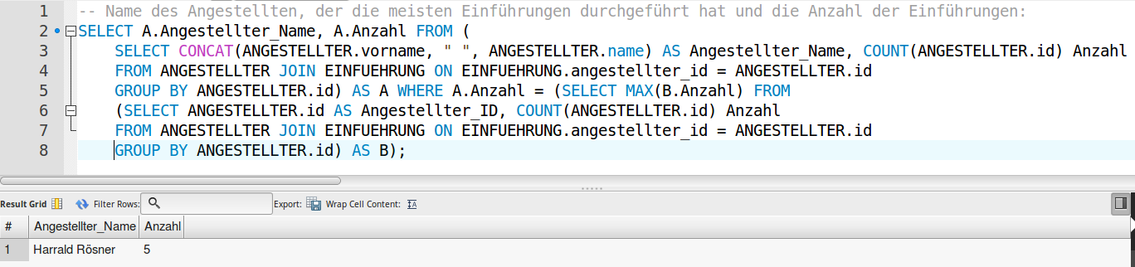
Sql-Abfrage 5
Name des Angestellten, der die meisten Einführungen durchgeführt hat und die Anzahl der Einführungen

Slide 17
Website
Hier Website einbinden

Slide 18
Bewertung Projektarbeit
Planung und Ergebnis
Bis auf Kleinigkeiten deckungsgleich
Erste Zeitplanung verfehlt
Zweite Zeitplanung eingehalten

Slide 19
Meilensteine (was ist geplant)
KW 45 Präsentation zum Konzept fertiggestellt
KW 46 Case-Study fertiggestellt
KW 47 ER-Modell fertig
KW 48 Tabellen aus ER-Modell erstellt
KW 49 Präsentation zum Zwischenstand fertig
KW 50 Datensätze für Datenbank erstellt
KW 51 Befehlssätze für Datenbank (Skripte) erstellt
KW 2 Abschlusspräsentation fertiggestellt

Slide 20
Rechnungstellung
Posten | Zeit [std] | Preis/std [€] | Gesamtpreis [€]
ER-Modellierung
Physisches Datenmodell
Datenbank-Skripte
SQL-Abfragen
Website
Gesamt

